Slide 1

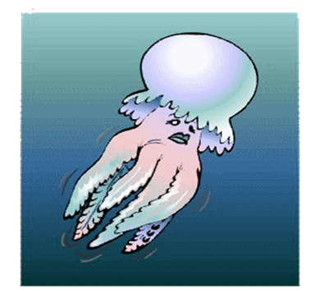
Звук «мь».

Slide 2


Отгадай.
Бьют его, а он не плачет,
Только выше, выше скачет.
Рогатый, а не бодается.
Повтори отгадки, протягивая 1-й звук: мьмьмяч.
Какой звук слышишь?

Slide 3
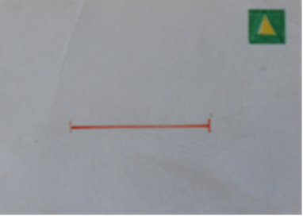
Артикуляция:
Взрослый показывает перед зеркалом и объясняет ребенку артикуляцию звука [мь].
Когда мы произносим звук [мь]:
- губки напряжены и не дают пройти воздуху;
- язык выгнут, его кончик упирается в нижние резцы;
- воздух выходит через нос;
- горлышко дрожит, голос «работает».

Slide 4
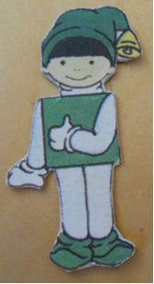
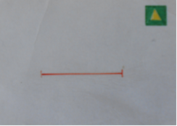
Характеристика звука:
-согласный, потому что губы не дают пройти воздуху,
-звонкий, потому что звоночек в горлышке работает, горлышко дрожит (приложить ладонь к горлышку)
-мягкий (любит играть мягкими предметами и рисовать зеленую траву ).
Обозначаем звук [мь] зелёным квадратиком с колокольчиком:

Slide 5
Упражнение «Хлопни в ладошки».
Ребенок стоит спиной к взрослому, взрослый произносит ряд звуков, слогов, слов, протягивая «мь», и просит ребенка хлопнуть в ладошки в том случае, если он услышит звук [МЬ]:
мь, а, у, мь, о;
амь, ар, ор, омь, мя, мю, ка, са;
мясо, Оля, мёд, восемь, суп;

Slide 6
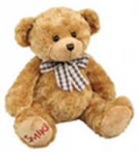
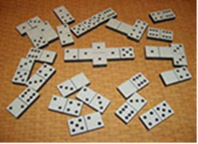
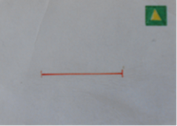




Помоги мишутке найти картинки для каждой схемы: медуза, семь, домино.

Slide 7

Взрослый предлагает ребенку внимательно прослушать и повторить «ми» перед зеркалом, протягивая «мьмьииии»;
покажи столько пальчиков, сколько звуков услышал;
назови первый, затем второй звуки;
выложи «ми» из звуковых карточек.

Slide 8


Учимся правильно согласовывать числительные с существительными: сосчитай. Считай так: один месяц, два месяца … пять месяцев.

Slide 9
Ищем слова на звук «мь» на кухне, в комнате, на улице: миска, мёд, мясо, мюсли…
Внимание! Звук должен быть только мягкий! Например: в слове «молоко» звук твердый, а в слове «мёд»-мягкий ( «мь»), так как гласные «я,е,ё,ю,и» смягчают согласные звуки.
Нарисуй или наклей в тетрадь картинки со звуком «мь» в начале, в середине, в конце слова.
Повтори и продолжи: я знаю 5 слов со звуком «мь»:

Slide 10

Молодец!

